Slide 1
Bài 11: Hoàn thiện project và quản lý mã nguồn với GitHub
Nhập môn lập trình (111155)
Ghép code, kiểm thử tích hợp, commit và README

Slide 2
Bài 11: Hoàn thiện project và quản lý mã nguồn với GitHub
Mục tiêu buổi học
Ghép code của các thành viên, kiểm thử tích hợp
Dùng GitHub: repository, clone, commit, push, pull
Viết README.md
Rà soát cùng AI, chuẩn bị kịch bản demo
Notes:
1,5 tiết lý thuyết, 3,5 tiết làm việc nhóm. CLO1, CLO3.

Slide 3
Bài 11: Hoàn thiện project và quản lý mã nguồn với GitHub
Câu hỏi mở đầu
main_final.py, main_final_2.py, main_final_thật_sự.py…
Gửi qua tin nhắn, ghép lại thì mất hàm của nhau
Ai đã viết phần nào?
Hoạt động: Nhóm bạn đang trao đổi code bằng cách nào?

Slide 4
Phần 1: Kiểm thử tích hợp
Bài 11: Hoàn thiện project và quản lý mã nguồn với GitHub

Slide 5
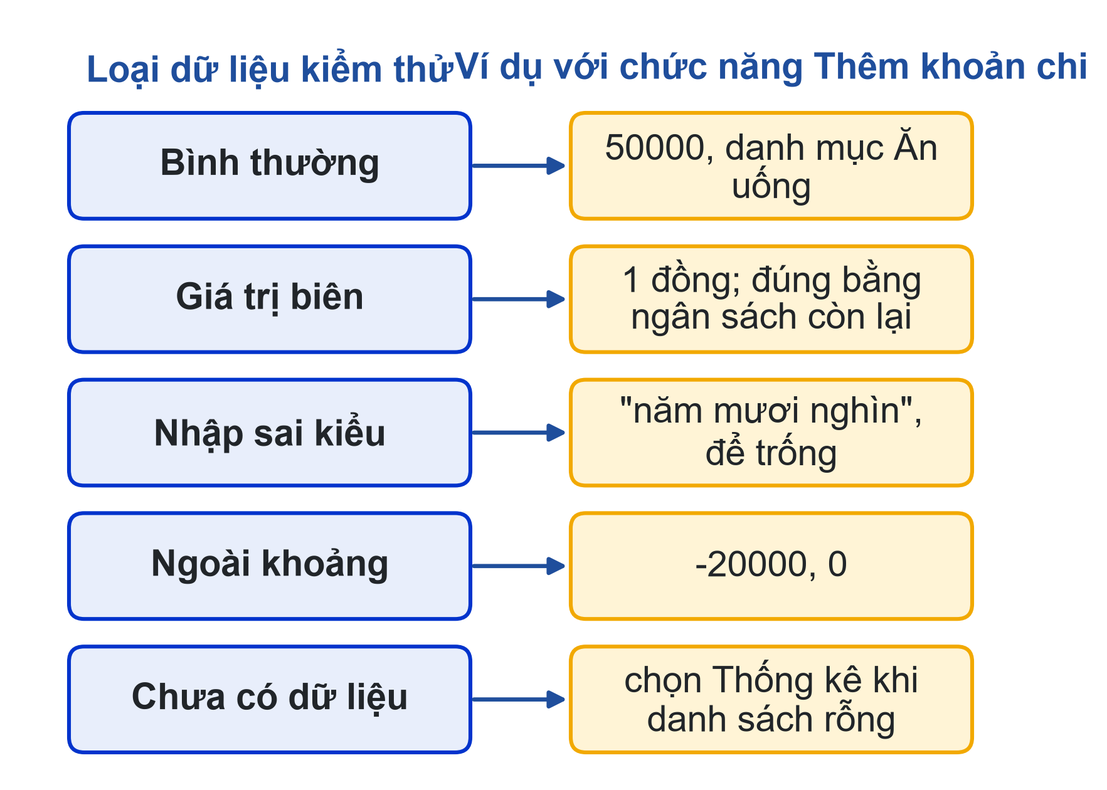
Phần 1: Kiểm thử tích hợp
Năm loại dữ liệu kiểm thử
Năm loại dữ liệu kiểm thử cho chức năng Thêm khoản chi
Notes:
Hàm chạy đúng khi thử riêng chưa chắc đúng khi ghép. Ghi bảng: dữ liệu, mong đợi, thực tế, đạt/chưa đạt.

Slide 6
Phần 2: GitHub cơ bản
Bài 11: Hoàn thiện project và quản lý mã nguồn với GitHub

Slide 7
Phần 2: GitHub cơ bản
Git và GitHub
Git: lưu lịch sử thay đổi của mã nguồn
GitHub: nơi lưu repository trên mạng cho cả nhóm
Commit: một lần lưu kèm thông điệp · Push: đẩy lên · Pull: lấy về
Lịch sử commit là minh chứng ai làm phần nào (CLO3)

Slide 8
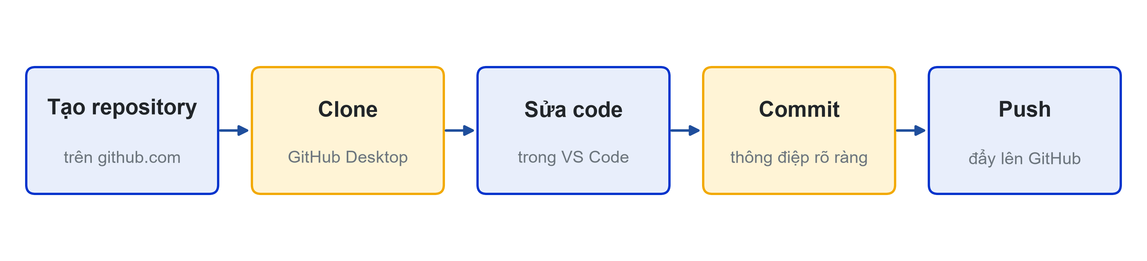
Phần 2: GitHub cơ bản
Quy trình với GitHub Desktop
Năm bước làm việc với GitHub Desktop
Notes:
Trưởng nhóm tạo repo, Settings → Collaborators mời thành viên. Trước khi commit luôn Pull origin để lấy code mới nhất.

Slide 9
Phần 2: GitHub cơ bản
Thông điệp commit
Tốt: "Thêm hàm thong_ke_theo_danh_muc"
Tốt: "Sửa lỗi chia cho 0 khi chưa có khoản chi"
Chưa tốt: "update", "sửa", "final"
Mỗi người commit phần mình phụ trách

Slide 10
Phần 2: GitHub cơ bản
Khi push bị từ chối hoặc xung đột
Push rejected: Pull origin trước, rồi push lại
Conflict: hai người sửa cùng đoạn trong cùng file
Mở file trong VS Code, chọn Accept Current/Incoming/Both, lưu, commit
Phòng tránh: mỗi người làm ở file hoặc hàm riêng

Slide 11
Phần 3: README và demo
Bài 11: Hoàn thiện project và quản lý mã nguồn với GitHub

Slide 12
Phần 3: README và demo
README.md
Tên đề tài, giới thiệu một câu
Thành viên và vai trò
Cách chạy: python main.py
Ảnh chụp màn hình; khai báo sử dụng AI

Slide 13
Phần 3: README và demo
Rà soát cùng AI và kịch bản demo
"Liệt kê các trường hợp nhập liệu làm chương trình dừng hoặc sai, kèm số dòng. Không viết lại code."
Kịch bản demo 3 phút: dữ liệu chuẩn bị sẵn, cố ý nhập sai một lần
Tập vấn đáp chéo: hỏi nhau về phần không phải của mình

Slide 14
Phần 3: README và demo
Làm việc nhóm
Tạo repo, mời thành viên, mỗi người clone và thử commit
Ghép code; kiểm thử 5 loại dữ liệu; sửa lỗi và commit
Cập nhật lưu đồ; ruff check; README; kịch bản demo
Hoàn thành khi mỗi người có ít nhất 2 commit có nội dung code
Notes:
Link nộp repository: {{LINK_NOP_BAI_11}}.

Slide 15
Phần 3: README và demo
Tóm tắt
Kiểm thử tích hợp với dữ liệu thường, biên, sai, rỗng
Pull → sửa → commit (thông điệp rõ) → push
README giúp người khác chạy được sản phẩm của bạn
Mỗi thành viên giải thích được phần mình và phần của nhóm

Slide 16




Thank you
ThS. Nguyễn Minh Phúc
phuc@lhu.edu.vn
lhu.edu.vn

